Slide 1



Objectifs Saison 2020/2021

Slide 2

Objectifs Sportifs/ Comptable

Slide 3

Objectif
Une victoire
Ce qui permettra de dire que nous avons fait une bonne saison :
Être à 100% de mieux que l’année dernière.
Prendre goût à la victoire.
Sur chaque match, se dire qu’on peut gagner !!

Slide 4
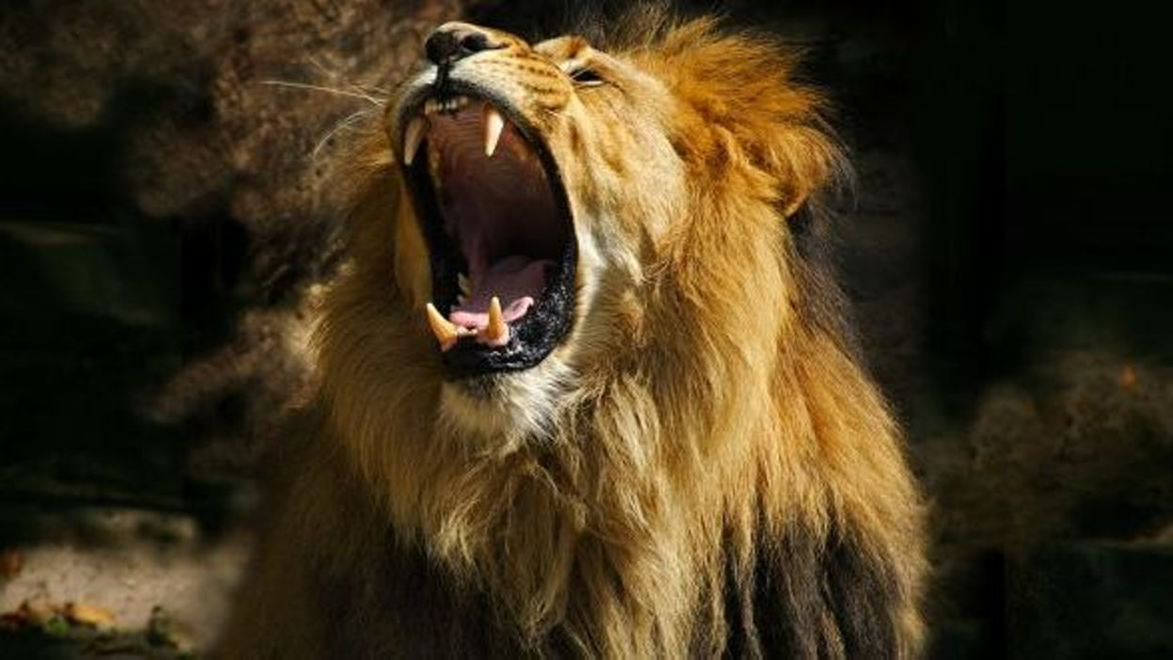
Objectif n°2 :
1 à 3 victoires
Etape par Etape
Lorsqu’on aura commencer à gagner on ne va pas s’arrêter de vouloir gagner. Il va falloir chercher à se dépasser et chercher plus loin.
Ça ne reste que du BONUS. Pas de pression à l’heure actuelle. On ne parlera de cet objectif uniquement lorsque le premier sera validé.
Personne ne sera déçu de vous si celui-ci n’est pas acquis

Slide 5

Objectif n°3 :
Un rêve encore inatteignable
Plus de 3 victoires
Ce projet sera évoqué uniquement lorsque les deux autres auront été faits.
Cet objectif est la cerise sur le gâteau. On serait plus qu’heureux d’y arriver mais avant d’y penser il va falloir se concentrer sur l’objectif Numéro 1.
Les choses arriveront étape par étape.
Personne ne vous jugera sur un éventuel échec.

Slide 6
Valeurs de la saison/du groupe

Slide 7
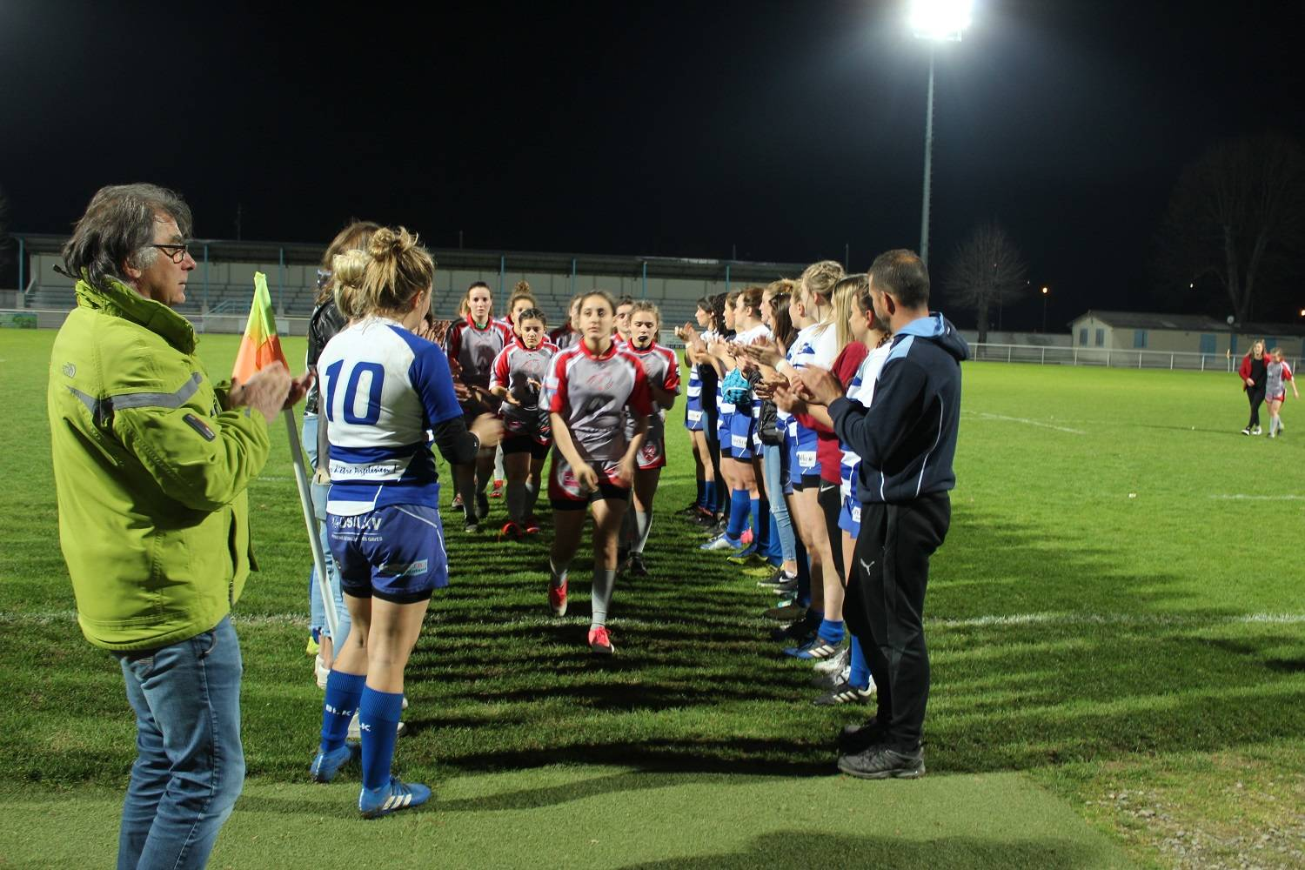
Respect
Respect du groupe et du club
Respect des adversaires
Respect des règles
On cohabite ensemble pour partager une passion commune. On ne peut pas être d’accord sur tout car nous sommes différents et différentes. Il faut apprendre à respecter les différents points de vu. Ça passe par de la communication et de la transparence entre chacun et chacune d’entre nous.
Respect de l’adversaire, pas de jeu déloyal.
Lorsque les adversaires viennent chez nous, on les accueille.
Ce qui se passe sur le terrain doit rester sur le terrain.
On respecte aussi l’adversaire en donnant tout sur le terrain.
Respect des règles : ponctualité, politesse, rangement etc…

Slide 8
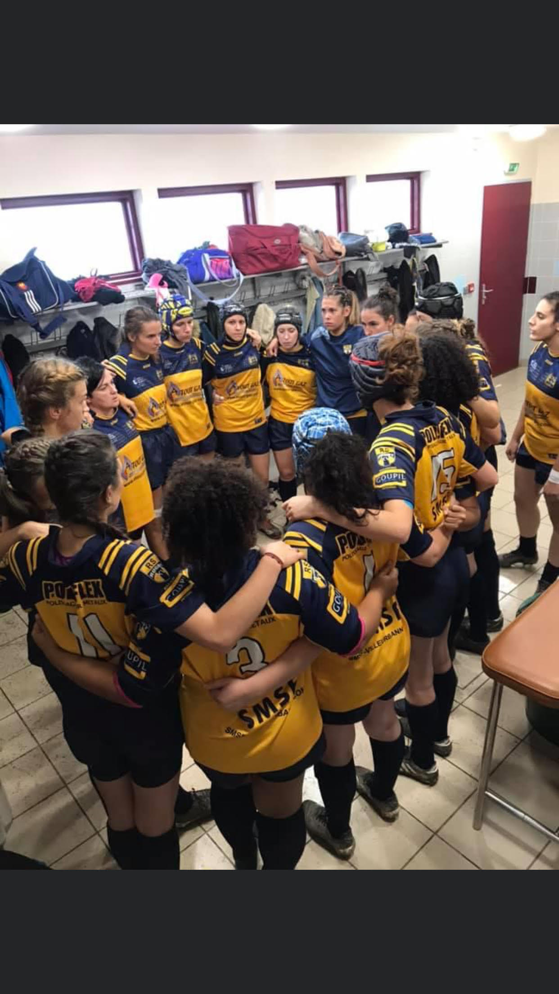
Solidarité
Sur le terrain j’aide toujours ma copine, sans aucune distinction
Toujours s’encourager
Le groupe passe avant ma personne
Nous aurons des moments de doutes dans la saison (coachs, joueuses, administratifs). Nous aurons donc besoin de nous soutenir pour se relever.
C’est tous et toutes ensembles que l’on pourra y arriver.
C’est le groupe qui nous fait avancer et non l’inverse.
La solidarité c’est aussi partager une bière avec sa collègue

Slide 9
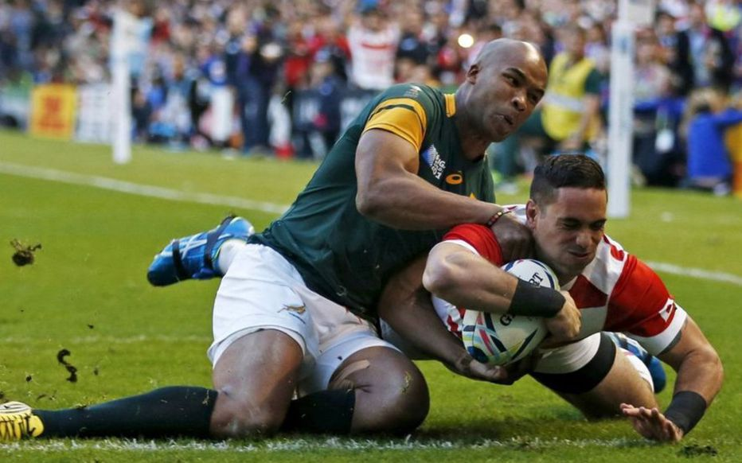
Courage
On se relève après chaque échec
On ne lâche rien jusqu’au coup de sifflet final
Rien n’est insurmontable pour nous
Les erreurs et les défaites nous apprendrons comment être meilleur et nous amènerons à la victoire et la réussite.
Même dans adversité on se montre fière de porter ce maillot. Faisons honneur à ce maillot jusqu’au coup de sifflet final. On baisse pas la tête quelques soi le score.
Même si quelques chose ou un match nous parait trop compliqué. Faisons les choses à fond et sans regret.
https://www.youtube.com/watch?v=hNZivn-_hR0

Slide 10
Objectifs Sportifs/ Comptable
Une victoire
n°2 : 1 à 2 victoires
n°3 : Plus de 3 victoires
Valeurs de la saison/du groupe
RESPECT
SOLIDARITE
COURAGE

